Slide 1
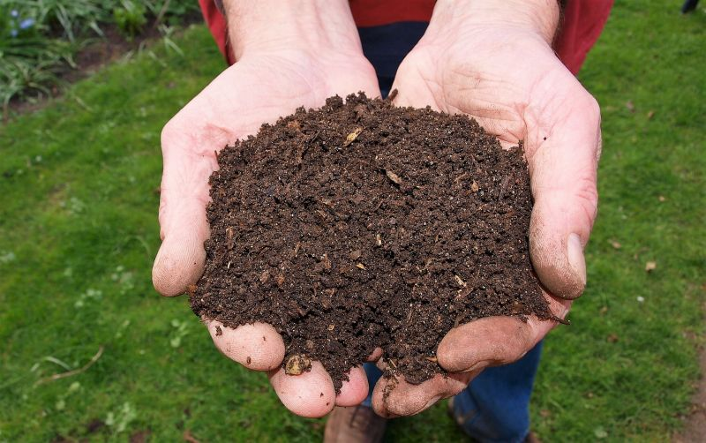
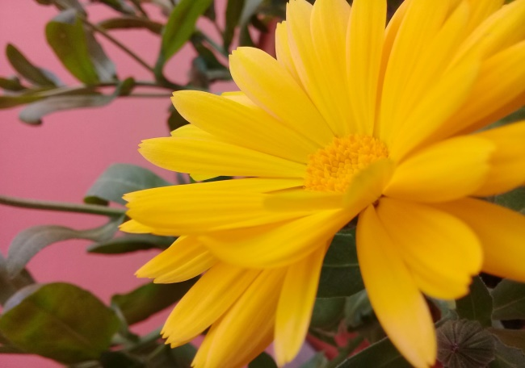
MANEJO DE SUELO Y PLANIFICACIÓN DE LA HUERTA.
CONTROL BIOLÓGICOS DE PLAGAS.

Slide 2
Organizar la enseñanza.
Planificación por unidad didáctica.
Por proyecto.
Itinerarios didácticos.
Núcleo temático.
Resolución de problemas.
Secuencia didáctica.
Todas las nombradas, constituyen formas de organizar el trabajo en el aula. a partir de actividades pensadas para que los alumnos construyan determinados saberes.

Slide 3
Aportes para pensar las secuencias didácticas en el aula.
Una preocupación central constituye en los modos de planificar una secuencia, que podría resumirse en los siguientes interrogantes:
¿Cómo organizar la clase?
¿Qué se debería tener en cuenta?
¿Qué se puede ofrecer a los alumnos?
¿Qué elementos debe contener una secuencia didáctica?.

Slide 4
ALGUNAS CARACTERÍSTICAS QUE LA CONSTITUYEN:
Implica construir un conjunto de intervenciones pedagógicas y actividades de aprendizaje que conservan una unidad de sentido otorgada por el propósito y los saberes a enseñar.

Slide 5
IMPLICANCIA.
Implica situaciones de enseñanza que incluyen una variedad de estrategias docentes y actividades para los alumnos.
Las actividades sientan bases para la o las siguientes, y a la vez recuperan saberes incorporados a las anteriores.

Slide 6
POSIBILIDADES.
Posibilita presentar variadas oportunidades para acercarse a un mismo objeto de estudio/conjunto de saberes/capacidades.

Slide 7
SIGNIFICATIVIDAD.
Prevé instancias de recuperación de lo enseñado/aprendido de tal modo que los alumnos puedan “hilvanar” los saberes y tener presente el sentido de las actividades en todo momento.

Slide 8
FLEXIBILIDAD.
Es flexible, permite efectuar cambios en el ordenamiento de la secuencia, sin perder de vista el propósito didáctico.

Slide 9
ELEMENTOS DE UNA SECUENCIA DIDÁCTICA.
Fundamentación.
Contenidos de aprendizajes.
Propósitos.
Objetivos.
Estrategias.
Actividades. (Apertura, desarrollo y cierre).
Evaluación.
«Aprender y hacer son acciones inseparables»

Slide 10
POSIBLES CONTENIDOS A TRABAJAR.
CARACTERISTICAS DE LOS SUELOS.
LOS ORGANISMOS DEL SUELO.
HORIZONTES DEL SUELO.
ROTACIÓN DE CULTIVOS.
ENFERMEDADES EN LAS PLANTAS.
TIPOS DE ABONOS.

Slide 11
TIPOS DE ABONOS.

Slide 12
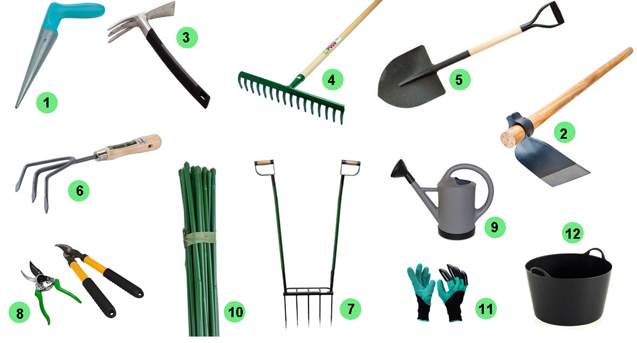
MEDIDAS DE SEGURIDAD.

Slide 13
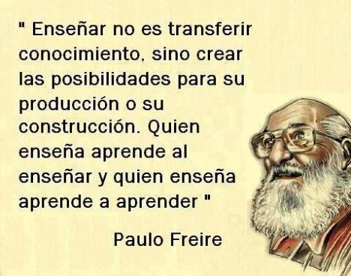
GRACIAS!!!

